Slide 1
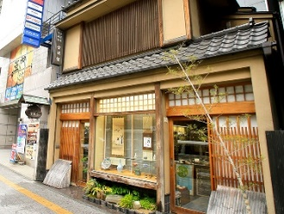
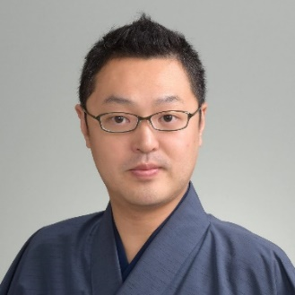
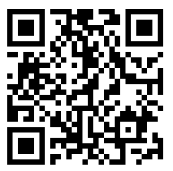
プレ行事
『 ｂｙ 青年部
ｆｏｒ 青年部 研修 』
バイフォー研修
ＮＣ２０２２実行委員会 第５部会 主催 プレ行事
ブロック・青年部で、プレ行事を主催していただく際の参考に、企画いたしました。
オンライン講演のシナリオや準備機材、チラシデータなどを公開いたします。
オンライン研修 演題
『初心者向けお道具屋さんのよもやま話』
お道具屋さんについての話や、お道具屋さんの利用法、お道具の扱い方や手入れなど、教本に載ってないような実用的なお話が盛りだくさん☆
創業211年(1811年）のお道具屋の代表が語るお道具屋の真実とは！？
茶人を目指す青年部会員、必見です！！
【講師】 金ヶ崎政伸 ［宗正］ （宮城青年部）
1976年生
第28期 全国代表者会議 副議長
有限会社金源堂 代表者
【日 程】 令和４年２月１２日（土）
【時 間】 ２０：００ 開会～講演会～質疑応答
２１：００ 閉会（終了）
【参加対象】 ・現役の淡交会青年部会員 ※定員 １００名（先着）
・令和２，３年卒業の淡交会青年部会員
【視聴方法】 Ｚｏｏｍ
※視聴アドレスは、参加申込者にメールで、ご案内します。
【参 加 費】 無料
【参加申込】 googleフォームよりお申し込み（個人申込）
https://forms.gle/S25tDsst2c6Kjtfm7
【申込期限】 令和４年２月９日（水）まで
【主催】 ナショナルコンファレンス２０２２実行委員会 第５部会 プレ行事担当 【お問い合わせ先】 担当者連絡先を記載

